Slide 1
ОТЧЕТ о прохождении производственной практики по профессиональному модулю ПМ.04 Сопровождение информационных систем в период с «____» _______________ 20__ г. по «____» _______________ 20__ г.
Специальность 09.02.07 Информационные системы и программирование
АВТОНОМНАЯ НЕКОММЕРЧЕСКАЯ ОРГАНИЗАЦИЯ ВЫСШЕГО ОБРАЗОВАНИЯ
«МОСКОВСКИЙ УНИВЕРСИТЕТ «СИНЕРГИЯ»
Факультет Информационных технологий
Кафедра Цифровой экономики
ФИО обучающегося: ____________________________________
Группа: _______________________________________________
ФИО Руководителя: ____________________________________

Slide 2
Содержание
1. Организационный этап
1.1. Итоги совещания (на месте практики обучающегося)
1.2. Инструкции по охране труда
1.3. Инструкции по технике безопасности и пожароопасности
1.4. Типовые должностные обязанности
2. Подготовительный этап. Структура и техническое оснащение предприятия/ подразделения (на месте практики обучающегося)
2.1. Организация системы информационной безопасности
2.1.1. Система контроля и управления доступом
2.1.2. Организация доступа персонала к содержанию конфиденциальной информации
2.1.3. Права пользователей корпоративной информационной системой
3. Исследовательский этап. Сбор информации об объекте практики и анализ источников (на месте практики обучающегося)
3.1. Характеристика предприятия и его деятельности
3.1.1. Направление деятельности (размер и отрасль)
3.1.2. Состав продуктов/ услуг
3.1.3. Общая характеристика окружения организации (клиенты, конкуренты, поставщики, партнеры)
3.1.4. Основные технико-экономические показатели деятельности предприятия
3.2. Производственная структура и организационная схема управления организацией и ее подразделениями
3.2.1. Организационная схема управления организацией
3.2.2. Структура программного и аппаратного обеспечения (as-is)
3.2.3. Основные и вспомогательные бизнес-процессы организации
3.2.4. Перечень автоматизированных и неавтоматизированных бизнес-процессов. Выводы о возможности автоматизации одного из неавтоматизированных бизнес-процессов
3.2.5. Функциональная диаграмма бизнес-процесса, выбранного для автоматизации

Slide 3
Содержание
4. Проектный этап. Экспериментально-практическая работа
4.1. Освоение вида деятельности ВД 6. Сопровождение информационных систем
4.1.1. Создание сценария и графика разработки и внедрения ИС
4.1.2. Методологии проектирования ИС
4.1.3. Формирование предложений о расширении ИС
4.1.4. Разработка технического задания на внедрение ИС
4.1.5. Обслуживание действующей ИС
4.1.6. Критерии оценки качества и надежности функционирования информационной системы
4.1.7. Определение показателей безотказности и долговечности системы
4.1.8. Определение комплексных показателей надежности системы
4.1.9. Использование стандартов при оформлении программной документации
4.1.10. Разработка обучающей документации для пользователей ИС
4.1.11. Формирование отчетной документации по результатам работ
5. Аналитический этап. Обработка и анализ полученной информации об объекте практики
5.1. Описание решаемых задач с помощью функциональных моделей (to-bi)
5.2. Актуализация программной и технической архитектуры организации
5.3. Анализ существующих типовых решений для выбранной задачи. Особенности, достоинства и недостатки их применения для решения выбранной задачи
6. Отчетный этап
6.1. Выводы о результатах прохождения практики: выполняемая работа, приобретенные знания, умения и навыки
6.2. Список используемой литературы

Slide 4
Организационный этап
Пример заполнения
*если база прохождения практики – Университет «Синергия»
Правила внутреннего распорядка, правила и нормы охраны труда,
техники безопасности при работе с вычислительной техникой
Я, Ф.И.О., проходил(а) производственную практику в лабораторных условиях на базе Университета «Синергия».
При выполнении индивидуального задания по практике решал(а) задачу автоматизации … .
Перед началом практики:
• Принял(а) участие в организационном собрании по практике.
• Ознакомил(а)сь с комплектом шаблонов отчетной документации по практике.
• Уточнил(а) контакты руководителя практики от Образовательной организации, а также правила в отношении субординации, внешнего вида, графика работы, техники безопасности:
  Требования к внешнему виду: …
  График работы: …
  Круг обязанностей: …
  Доступ к данным: …

Slide 5
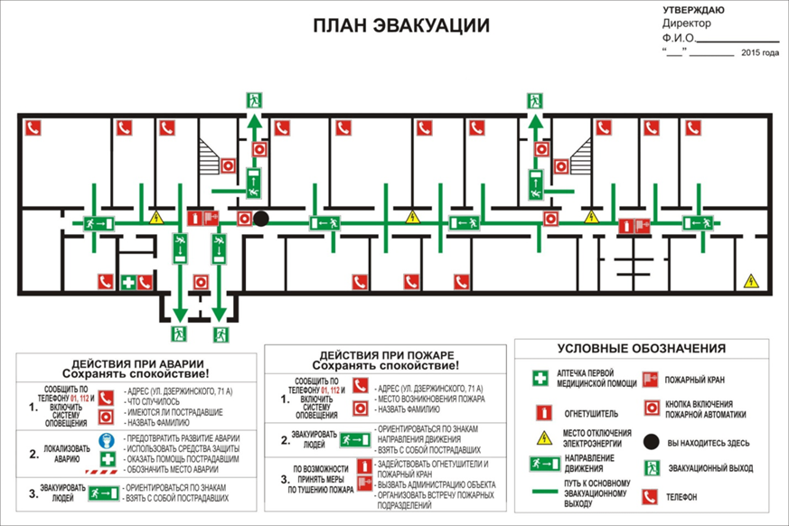
Организационный этап
Пример заполнения
Схемы аварийных проходов и выходов
Были изучены инструкции по технике безопасности и охране труда, инструкции о мерах пожарной безопасности, схемы аварийных проходов и выходов
Рисунок 1. Схема аварийных проходов и выходов (схема эвакуации)

Slide 6
Инструкции по охране труда
Пример заполнения
Организационный этап
Межотраслевая инструкция по охране труда — нормативный акт, устанавливающий требования охраны труда при выполнении работ в различных отраслях производства.
В правилах межотраслевой инструкции указаны требования при производстве работ в производственных помещениях, на территории предприятия, на строительных площадках и в иных местах, где выполняются служебные обязанности.
Межотраслевые инструкции по охране труда утверждаются федеральными органами исполнительной власти после проведения предварительных консультаций с соответствующими профсоюзными органами, осуществляющими надзор в соответствующей отрасли производства.
Инструкции по охране труда, разработанные для отдельных видов работ (работа на высоте, монтажные, наладочные, ремонтные работы, проведение испытаний и др.) называются инструкциями по видам работ.
На данном слайде нужно представить фрагмент инструкции по охране труда, которая используется по месту прохождения практики.

Slide 7
Инструкции по технике безопасности и пожароопасности
Пример заполнения
Организационный этап
Техника безопасности – это комплекс мероприятий технического и организационного характера, направленных на создание безопасных условий труда и предотвращение несчастных случаев на производстве.
За соблюдение инструкции по технике безопасности отвечает руководство предприятия.
На данном слайде нужно представить фрагмент инструкции по технике безопасности для производства, соответствующего исследуемому объекту практики.

Slide 8
Подготовительный этап
Пример заполнения
Структура и техническое оснащение исследуемого предприятия/ подразделения
Организация системы информационной безопасности
Система контроля и управления доступом
В исследуемом подразделении для обеспечения защиты и контроля за информационной безопасностью были приняты следующие меры:
Определен круг лиц, отвечающих за информационную безопасность, созданы нормативные документы, в которых описаны действия персонала компании, направленные на предотвращение IT-рисков, а также предусмотрены резервные мощности для работы в критической ситуации;
Разработан стандарт информационных систем в рамках организации;
Классифицированы данные по степени конфиденциальности и установлены разграничения прав доступа к ним;
Ведется мониторинг проверки, чтобы любые документы, обращающиеся внутри организации, создавались с помощью систем, централизованно установленных на компьютерах. Установка любых других программ должна быть санкционирована;
Внедрены средства контроля, позволяющие отслеживать состояние всех корпоративных систем: в случае несанкционированного доступа система должна или автоматически запретить вход, или сигнализировать об опасности, чтобы персонал мог принять меры.

Slide 9
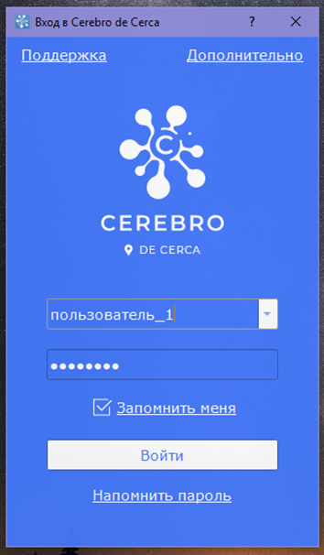
Подготовительный этап
Пример заполнения
Организация доступа персонала к содержанию конфиденциальной информации
Как показано на рисунке, для работы с корпоративной системой сотрудникам необходимо пройти процесс авторизации, который определяет права доступа к ресурсам и управлению этим доступом. После этого происходит инициализация главного меню программы, и пользователь может выполнять необходимые действия.
Рисунок 2. Форма авторизации сотрудников в корпоративной системе

Slide 10
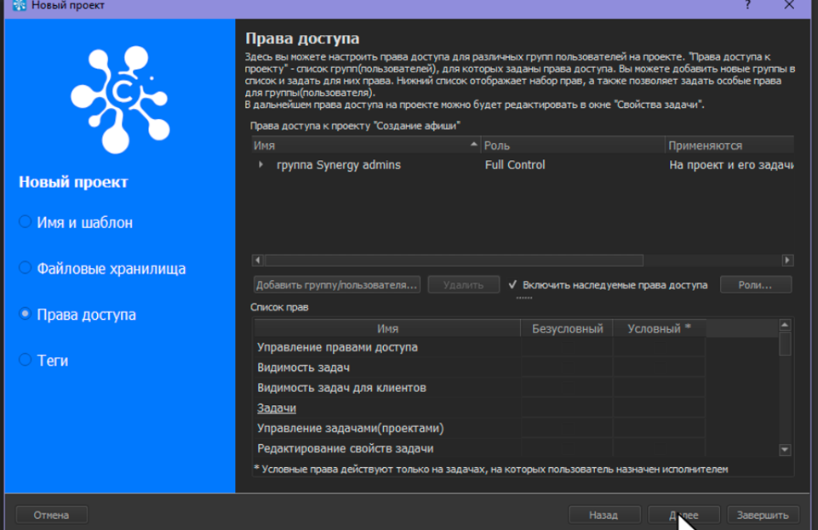
Подготовительный этап
Пример заполнения
Права пользователей корпоративной информационной системы
Рисунок 3. Пример разграничения прав доступа в системе для фрилансеров и штатных сотрудников

Slide 11
Исследовательский этап.
Сбор информации об объекте практики и анализ содержания источников
Пример заполнения
Характеристика предприятия и его деятельности
Организационно-правовая форма и характер собственности
ОБЩЕСТВО С ОГРАНИЧЕННОЙ ОТВЕТСТВЕННОСТЬЮ "СИНАПС"
Адрес: г. Москва, ул. Зорге, д. 28 корп. 1
Уставный капитал: 200 000 рублей
Основной вид деятельности: Строительство жилых и нежилых зданий
Дополнительные виды деятельности:
Строительство инженерных коммуникаций для водоснабжения и водоотведения, газоснабжения
Разборка и снос зданий
Расчистка территории строительной площадки
Производство кровельных работ
Работы строительные специализированные прочие, не включенные в другие группировки
Работы бетонные и железобетонные
Направление деятельности (размер и отрасль)

Slide 12
Исследовательский этап
Пример заполнения
Миссия (цели и задачи) предприятия
Миссия Промо-Диджитал - поиск и внедрение инноваций, нестандартных решений в области маркетинговых коммуникаций.
Этапы становления и развития организации:
Компания ООО «Промо Диджитал» - digital-агентство, которое было образовано в 1997 году и по состоянию на 2017 год входит в десятку лучших креативных агентств в сфере digital (в соответствии с Единым Рейтингом компаний, специализирующихся на создании, развитии и поддержке интернет-проектов) и занимает второе место в рейтинге лучших digital-агентств, работающих с крупнейшими российскими и международными компаниями.
Агентство Ogilvy Group Russia, частью которого является «Промо Диджитал», было открыто в 1997 году и является частью международной сети Ogilvy & Mather, принадлежащей крупнейшему рекламно-коммуникационному холдингу WPP.
По состоянию на 2018 год Ogilvy Group Russia объединяет в единую структуру 8 специализированных компаний и предлагает полный спектр услуг в области маркетинговых коммуникаций — от разработки позиционирования, стратегического медиапланирования и размещения рекламы до реализации программ мотивации потребителей и проведения интегрированных кампаний.

Slide 13
Исследовательский этап
Пример заполнения
Состав продуктов/ услуг
Промо-Диджитал предоставляет следующие услуги:
разработка коммуникационных стратегий;
создание веб-сайтов и мобильных сайтов;
разработка приложений;
разработка рекламных носителей;
технологический BTL;
QA: тестирование и мониторинг;
поисковая оптимизация;
проведение корпоративных тренингов и семинаров;
реклама и продвижение в любых медиа;
PR сопровождение.

Slide 14
Исследовательский этап
Пример заполнения
Общая характеристика окружения организации
Клиенты: …
Конкуренты: …
Поставщики: …
Партнеры: …

Slide 15
Исследовательский этап
Пример заполнения
Основные технико-экономические показатели деятельности организации
Таблица 1.
Пример оформления технико-экономических показателей деятельности организации
№ п/п | Наименование характеристики (показателя) | Значение показателя на определённую дату либо за период
 |  | 20XX | 20XX
1 | Объем реализованной продукции | 21 000 000 млн. руб. | 48 000 000 млн. руб.
2 | Численность персонала, человек | 52 | 125
3 | Среднегодовая стоимость ОПФ, тыс. руб. | 10 | 20
4 | Обороты средства, тыс. руб. | 1400 | 2000
5 | Рентабельность производства, % | 37 | 28
6 | Прибыль, тыс. руб. | 1354 | 1760
7 | Затраты на 1 рубль товарной продукции | 0,76 | 0,79

Slide 16
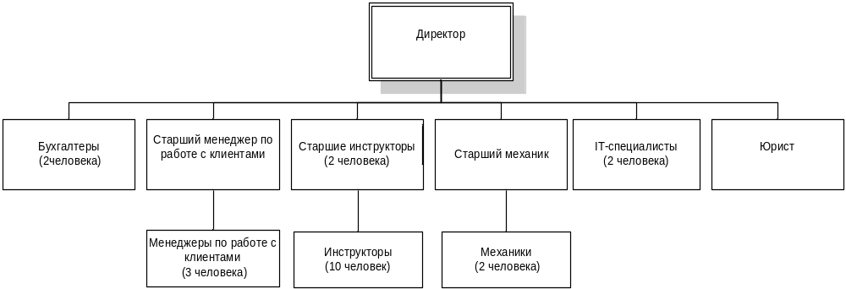
Исследовательский этап
Пример заполнения
Производственная структура и организационная схема управления
предприятием и его подразделениями
Рисунок 4. Пример организационной структуры предприятия

Slide 17
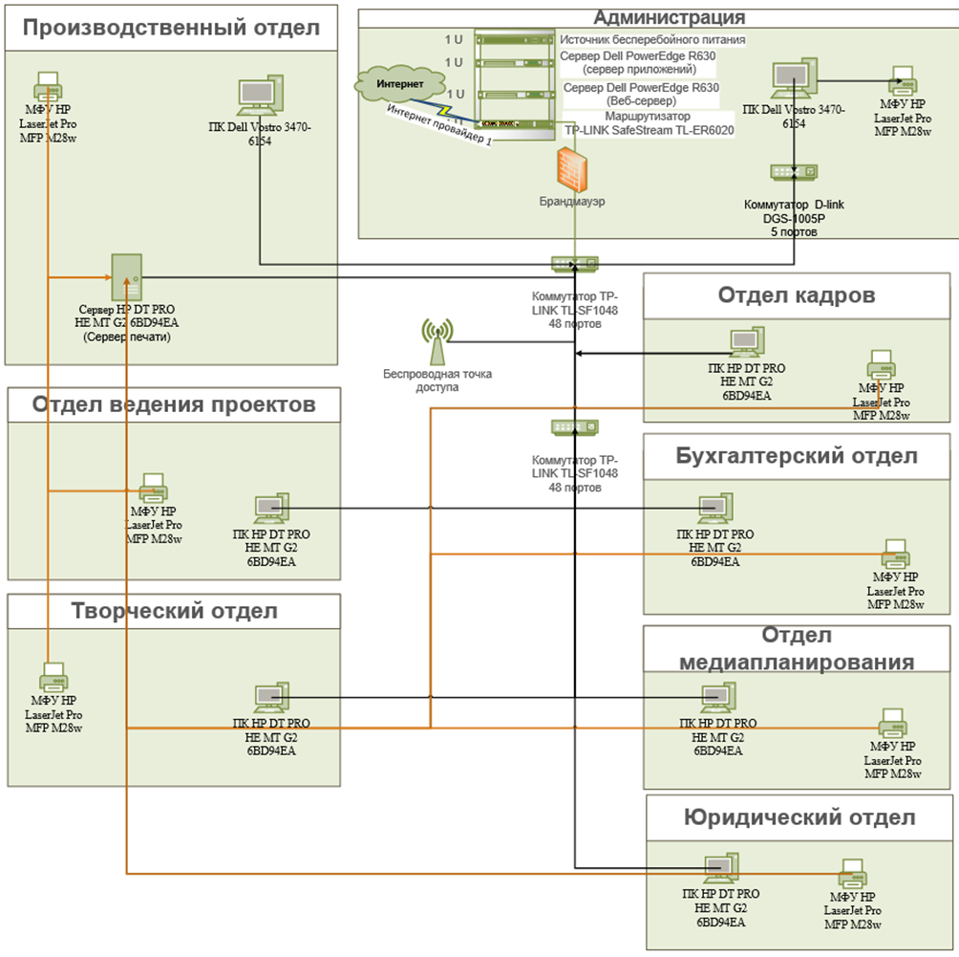
Исследовательский этап
Пример заполнения
Производственная структура и организационная схема управления
организацией и ее подразделениями
Структура программного и аппаратного обеспечения (as-is)
Рисунок 5. Схема аппаратного обеспечения (as-is)

Slide 18
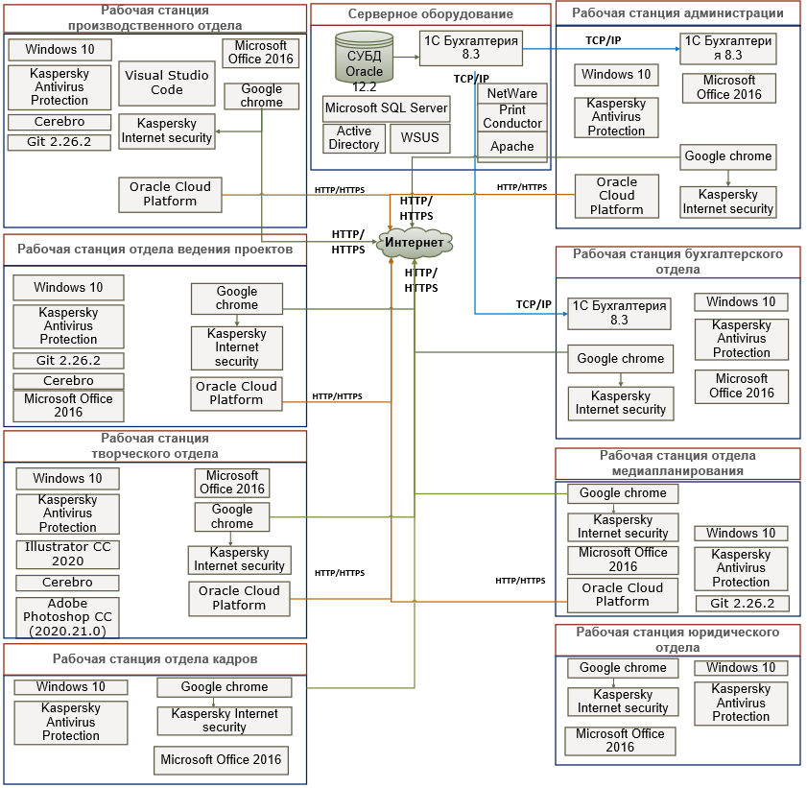
Исследовательский этап
Пример заполнения
Производственная структура и организационная схема управления
организацией и ее подразделениями
Структура программного и аппаратного обеспечения (as-is)
Рисунок 6. Схема программной архитектуры(as-is)

Slide 19
Исследовательский этап
Пример заполнения
Основные и вспомогательные бизнес-процессы организации
Из основных бизнес-процессов организации можно выделить следующие:
Учет поставок
Найм сотрудников
Техническая поддержка аппаратных средств и т.д.

Slide 20
Исследовательский этап
Пример заполнения
Перечень автоматизированных и неавтоматизированных бизнес-процессов
Выводы о возможности автоматизации одного из неавтоматизированных бизнес-процессов
Автоматизированные бизнес-процессы:
Учет поставок
Неавтоматизированные процессы:
Техническая поддержка аппаратных средств
Найм сотрудников
Процесс технической поддержки является очень важным, если компания не сможет сохранять работоспособность аппаратных и программных средств, то она не сможет удержаться на рынке в период цифровой трансформации бизнеса.
Процесс технической поддержки является затратным на данном предприятии, но т.к. в данный период предприятие сильно зависит от эффективности данного процесса, его было решено автоматизировать.
Данный процесс состоит из следующих подпроцессов:
Обращение в IT-отдел;
Оформление заявки;
Работы по заявке;
Обработка заявки;
Составление отчетности.
Основным процессом из вышеперечисленных является обработка заявок, автоматизировав этот процесс, можно будет ускорить весь процесс технической поддержки. Данный процесс не был автоматизирован ранее, т.к. сотрудники IT-отдела занимаются только обслуживанием технического и программного парка организации и не занимаются разработкой программного обеспечения.

Slide 21
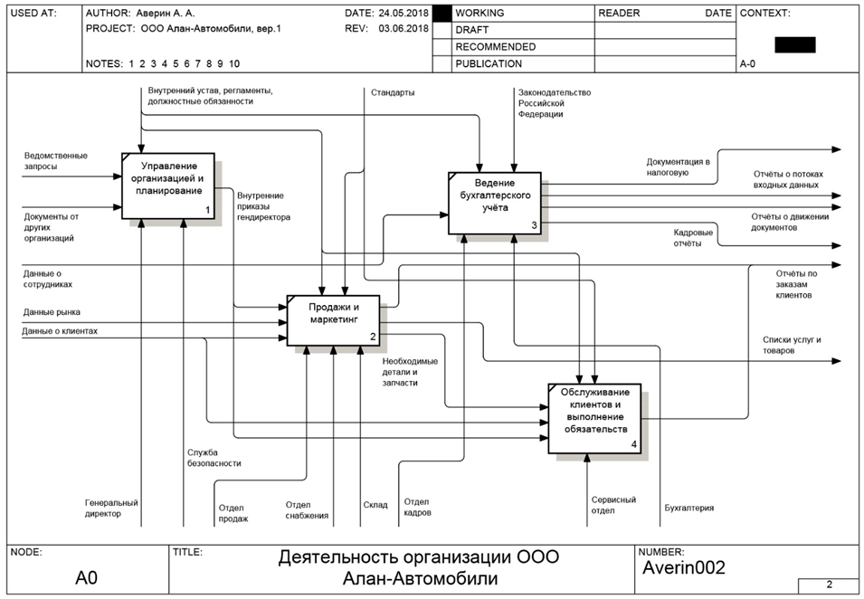
Исследовательский этап
Пример заполнения
Функциональная диаграмма бизнес-процесса, выбранного для автоматизации
Рисунок 7. Декомпозиция процесса выбранного для автоматизации (as-is)

Slide 22
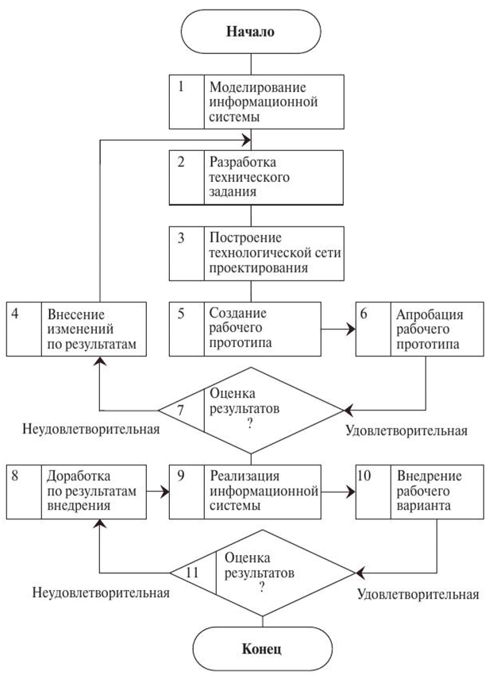
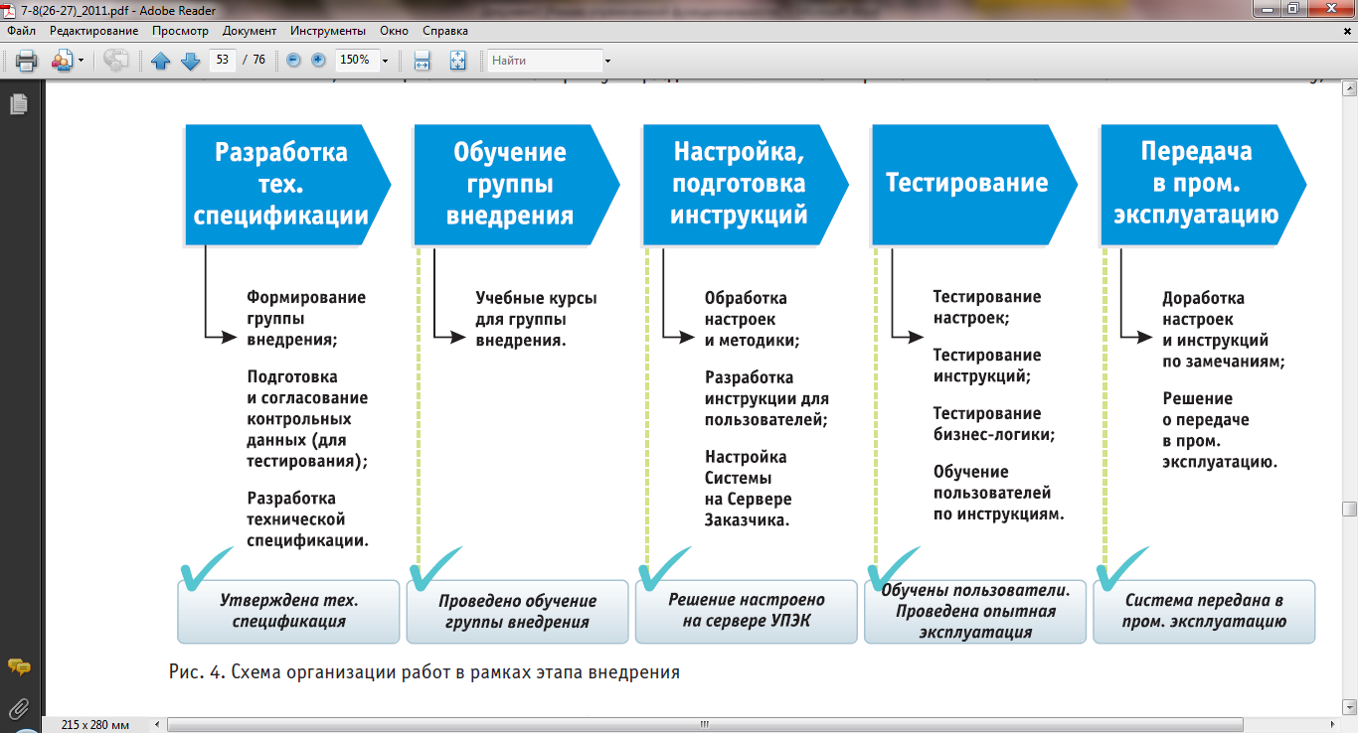
Проектный этап.
Экспериментально-практическая работа
Пример заполнения
Освоение вида деятельности ВД 6. Сопровождение информационных систем
Создание сценария и графика разработки и внедрения ИС

Slide 23
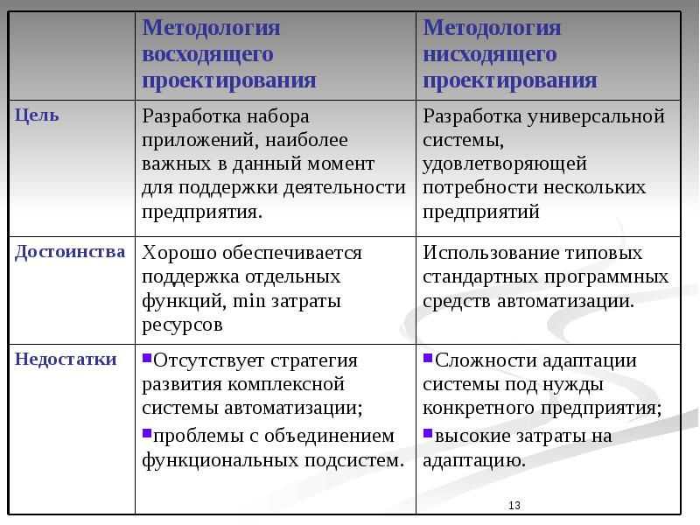
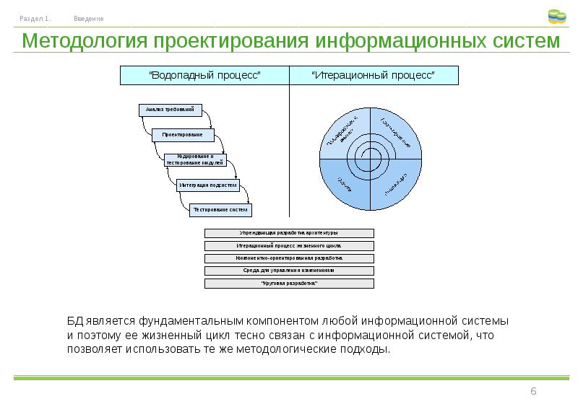
Проектный этап
Пример заполнения
Методологии проектирования ИС

Slide 24
Проектный этап
Пример заполнения
Формирование предложений о расширении ИС
Указать:
Бизнес-процесс, для которого возможно расширение
Виды деятельности, для которых внедряется расширение
Условия применения
Аппаратное обеспечение
Программное обеспечение
Описание предлагаемых операций

Slide 25
Проектный этап
Пример заполнения
Разработка технического задания на внедрение ИС
В этом разделе нужно представить техническое задание для проекта автоматизации выбранного бизнес-процесса.
Пример структуры технического задания на разработку сайта:
Введение. В вводном разделе содержится основная информация о сайте и его назначении: заказчик знакомит исполнителя с проектом.
Назначение. Здесь стоит описать задачи, которые должен выполнять сайт: корпоративный — рассказывать о компании, лендинг — увеличивать конверсии, интернет-магазин — продавать.
Структура. Здесь указывается количество разделов и название каждого из них, дополнительно — короткое описание.
Содержание разделов и страниц. Большая часть ТЗ отводится под подробное описание каждой страницы будущего сайта.
Технические требования. В этой части нужно рассказать, как должна работать готовая площадка: будет ли у неё версия под мобильные устройства, под какие браузеры она создаётся и так далее.
Сценарии использования — кто, как и зачем будет заходить на сайт.
Контент. Этот пункт носит опциональный характер: можно уточнить, кто и когда будет заниматься наполнением страниц, но это не обязательно.
Условия. Это завершающий раздел, в котором указываются сроки подготовки и сдачи проекта, в том числе время, выделенное на каждый этап.

Slide 26
Проектный этап
Пример заполнения
Обслуживание действующей ИС
Проведены работы:
а) мониторинг функционирования системы
б) техническая поддержка пользователей
в) предоставление пользователям доступа к программному обеспечению системы
г) формирование заявок на доработку программного обеспечения системы
д) контроль реализации доработки программного обеспечения системы
е) выполнение регламентного обслуживания системы, включая операции по резервному копированию данных (метаданных)
ж) анализ и устранение инцидентов, возникающих при эксплуатации системы
Пример проводимых работ

Slide 27
Проектный этап
Критерии оценки качества и надежности функционирования информационной системы
Для каждой проверяемой функции должен быть приведён перечень проверок (тестов) всех видов с указанием:
- объекта проверки (функция, модуль, подпрограмма, экранная форма, отчёт и т.д.);
- предмета проверки (правильность функционирования, скорость обработки, точность вычислений и т.д.);
- дополнительных программных и технических средств, необходимых для проверки (тестирования);
- массива исходных данных и способа его формирования (включая содержимое базы данных, входные массивы, сигналы и т.д.);
- вида и мест искажений тестовой информации в массивах исходных данных для проверки корректности обработки нештатных ситуаций;
- наблюдаемые параметры (ожидаемая реакция системы) в штатных и нештатных ситуациях;
- способ определения ожидаемых результатов (расчётная формула, конкретное значение и т.д.).
Описание проверок рекомендуется представлять в виде таблиц. Пример структуры табличного описания приведён в таблице (на следующем слайде). Подобное описание производится для каждой проводимой проверки. Для удобства проверки нумеруются в порядке их проведения. Для однотипных проверок, предполагающих сходные действия, допускается формулировка «аналогично проверке N, за исключением…» - с описанием отличий. В случае использования хотя бы для одной проверки дополнительных технических средств, необходимо также привести схему технической архитектуры для проведения испытаний.
Для каждой проверки (теста) необходимо привести критериальные параметры, при выполнении которых проверка считается успешной. Для каждой проверки необходимо указать контролируемые параметры и их граничные значения.

Slide 28
Проектный этап
Пример заполнения
Критерии оценки качества и надежности функционирования информационной системы
Таблица N
Пример структуры табличного описания оценки качества и надежности функционирования информационной системы
Параметр | Значение
Функция | 1. Печать документа
Предмет проверки | 1.1. Время печати 1.2. Соответствие формы образцу 1.3. Правильность вывода полей
Используемые средства | 1.1. Секундомер, драйвер печати в PDF 1.2. Шаблон документа
Исходные данные | База данных программы, содержащая 50 записей в основной таблице, наполненных случайными значениями до максимально допустимой длины полей
Искажения тестовой информации для имитации нештатных ситуаций | А) в записи 48 все поля имеют нулевую длину Б) в записи 49 все поля имеют размер более максимально допустимого по заданию
Ожидаемая реакция | 1.1. Время печати не более 10 секунд 1.2. Напечатанная форма на просвет соответствует шаблону для всех записей, наложения полей на надписи шаблона отсутствуют 1.3. Поля 1,2,3 и 4 соответствуют полям 2,3,4 и 8 основной таблицы базы данных по каждой записи
Способ определения результатов | Параметры, определяемые требованиями заказчика

Slide 29
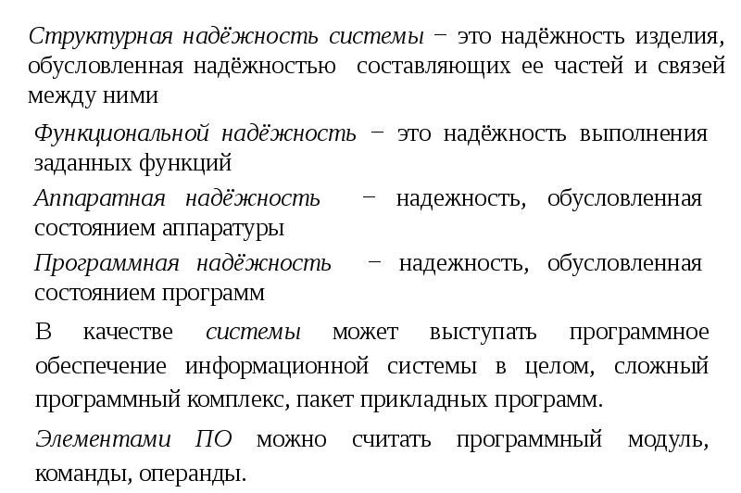
Проектный этап
Пример заполнения
Определение показателей безотказности и долговечности системы

Slide 30
Проектный этап
Пример заполнения
Методика тестирования приложений
Пример тестирования необходимо привести в таблице. Например,
№ проверки | Вид проверки | Критериальный параметр | Допустимые значения | Результат проверки
1 | Ввод данных в экранную форму | Максимальная длина строки | не менее 80 | 82
 |  | Допустимый диапазон дат | 01.01.1900-31.12.2100 | соответствует
2 | Загрузка данных из файла | Время загрузки 1000 записей в БД не менее 100 000 записей | <1,5 с | 1,2 с
 |  | Реакция на ошибку структуры файла | Сообщение об ошибке в отдельном окне. Прекращение обработки файла | соответствует
…

Slide 31
Проектный этап
Пример заполнения
Использование стандартов при оформлении программной документации
Программная документация оформлялась в соответствии с Единой системой программной документации (ЕСПД - ГОСТ серии 19).
Программная документация включает:
Техническое задание (назначение, область применения программы, требования, предъявляемые к программе).
Текст программы (запись программы с необходимыми комментариями).
Описание программы (сведения о логической структуре и функционировании программы).
Пояснительная записка (схема алгоритма, общее описание алгоритма и/ или функционирования программы, обоснование принятых решений).
Эксплуатационные документы.
Документ «Пояснительная записка» составляется на стадии эскизного или технического проектов программы. Как правило, на стадии рабочего проекта не используется.

Slide 32
Проектный этап
Пример заполнения
Использование стандартов при оформлении программной документации
Текст программы
Документ представляет собой символическую запись на исходном или промежуточном языке или символическое представление машинных кодов.
Текст программы оформляется моноширинным шрифтом (Courier, Lucida Console и т.п.) в соответствии с общепринятыми нормами оформления:
1. Количество операторов на строчке должно быть равно 1.
2. Все операторы, входящие в составной оператор, должны быть сдвинуты вправо на одинаковое количество позиций, при этом операторные скобки (т.е. то, что ограничивает составной оператор), относящиеся к одному блоку, должны располагаться следующим образом: открывающая скобка должна находиться на той же строчке, что и оператор, открывающий блок, а закрывающая должна находиться в той же колонке, с которой начинается оператор, открывающий блок. Допускается располагать открывающую скобку на строке, следующей за оператором, открывающим блок, в той же колонке, с которой начинается этот оператор.
3. Строка исходного текста программы должна целиком располагаться в одной типографской строке (до 80 символов в зависимости от шрифта). Несоблюдение этого правила говорит о слишком большой вложенности блоков, что означает неудачный алгоритм или структуру программы. В таком случае рекомендуется переосмыслить структуру программы, ввести дополнительные функции, заменив какие-то большие части кода их вызовами, переделать алгоритм и т.п.
4. Если синтаксис языка позволяет, желательно отделять знаки операций пробелами от операндов. Как и в обычном тексте, после запятых должен следовать пробел.
5. Определения функций или логические части программы следует отделять друг от друга пустыми строками.
6. Идентификаторы (названия переменных, типов, подпрограмм) должны быть значимыми настолько, чтобы читающий текст программы мог понимать их смысл без присутствия рядом автора. При необходимости объявление переменной или типа может сопровождаться комментарием.
7. Текст программы должен содержать комментарии, отражающие функциональное назначение того или иного блока программы, структуру программы.

Slide 33
Проектный этап
Пример заполнения
Использование стандартов при оформлении программной документации
Документ «Описание применения» относится к эксплуатационным документам и состоит из следующих разделов:
Назначение программы (возможности, основные характеристики, ограничения области применения).
Условия применения (требования к техническим и программным средствам, общие характеристики входной и выходной информации, а также требования и условия организационного, технического и технологического характера).
Описание задачи (указываются определения задачи и методы её решения).
Входные и выходные данные.

Slide 34
Проектный этап
Пример заполнения
Разработка обучающей документации для использования ИС
Документ «Руководство оператора» относится к эксплуатационным документам и состоит из следующих разделов:
* Назначение программы (информация, достаточная для понимания функций программы и её эксплуатации);
* Условия выполнения программы (минимальный и/или максимальный набор технических и программных средств и т.п.);
* Выполнение программы (последовательность действий оператора, обеспечивающих загрузку, запуск, выполнение и завершение программы; описываются функции, форматы и возможные варианты команд, с помощью которых оператор осуществляет загрузку и управляет выполнением программы, а также ответы программы на эти команды);
* Сообщения оператору (тексты сообщений, выдаваемых оператору в ходе выполнения программы и описание действий, которые необходимо предпринять по этим сообщениям).

Slide 35
Проектный этап
Пример заполнения
Формирование отчетной документации по результатам работ
При оформлении отчетных материалов следует придерживаться действующих стандартов.
В соответствии с ГОСТ 2.105-79 «Общие требования к текстовым документам» иллюстрации (графики, схемы, диаграммы) могут быть приведены как в основном тексте, так и в приложении. Все иллюстрации именуют рисунками. Все рисунки, таблицы и формулы нумеруют арабскими цифрами последовательно (сквозная нумерация) или в пределах раздела (относительная нумерация). В приложении - в пределах приложения. Каждый рисунок должен иметь подрисуночную подпись - название, помещаемую под рисунком.
Рисунки следует размещать так, чтобы их можно было рассматривать без поворота страницы. Если такое размещение невозможно, рисунки следует располагать так, чтобы для просмотра надо было повернуть страницу по часовой стрелке. В этом случае верхним краем является левый край страницы. Расположение и размеры полей сохраняются.
Номер таблицы размещают в правом верхнем углу или перед заголовком таблицы, если он есть. Заголовок, кроме первой буквы, выполняют строчными буквами. Ссылки на таблицы в тексте пояснительной записки указывают в виде слова «табл.» и номера таблицы. Например: Результаты тестов приведены в табл. 4.

Slide 36
Проектный этап
Пример заполнения
Формирование отчетной документации по результатам работ
При оформлении отчетных материалов следует придерживаться действующих стандартов.
Список литературы должен включать все использованные источники. Сведения о книгах (монографиях, учебниках, пособиях, справочниках и т.д.) должны содержать: фамилию и инициалы автора, заглавие книги, место издания, издательство, год издания. При наличии трех и более авторов допускается указывать фамилию и инициалы только первого из них со словами «и др.». Издательство надо приводить полностью в именительном падеже: допускается сокращение названия только двух городов: Москва (М.) и Санкт-Петербург (СПб.).
Сведения о статье из периодического издания должны включать: фамилию и инициалы автора, наименование статьи, издания (журнала), серии (если она есть), год выпуска, том (если есть), номер издания (журнала) и номера страниц, на которых помещена статья.
При ссылке на источник из списка литературы (особенно при обзоре аналогов) надо указывать порядковый номер по списку литературы, заключенный в квадратные скобки; например: [5].

Slide 37
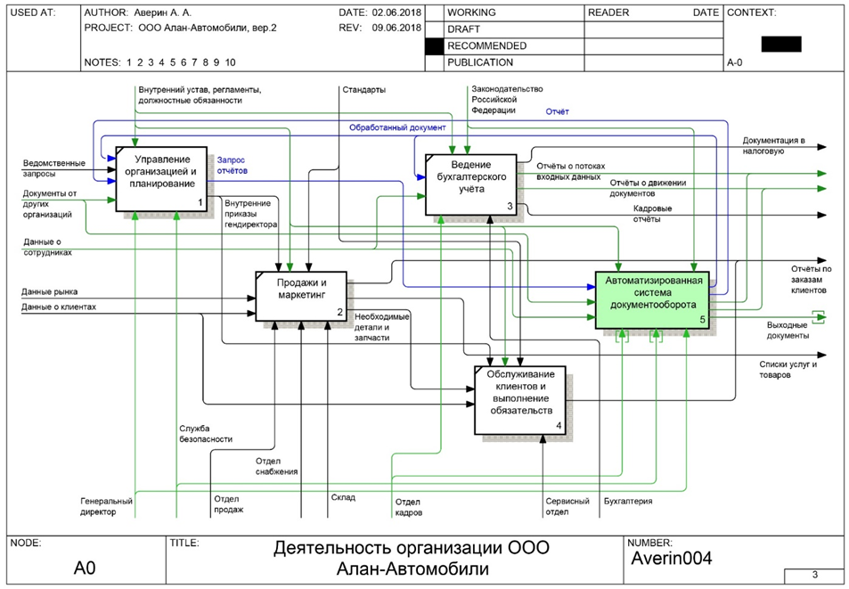
Аналитический этап
Пример заполнения
Описание решаемых задач с помощью функциональных моделей (to-bi)
В этом разделе нужно представить декомпозицию автоматизируемого процесса «Как должно быть»
Рисунок 10. Декомпозиция автоматизированного процесса(to-bi)

Slide 38
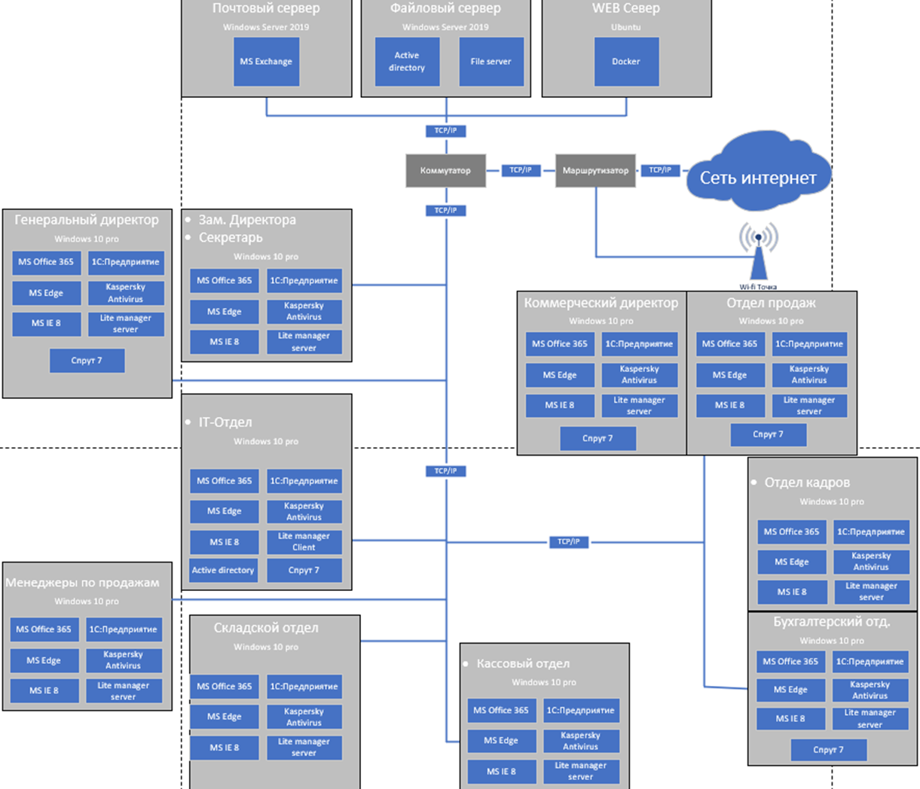
Аналитический этап
Пример заполнения
Актуализация программной и технической архитектуры организации
В рамках этого пункта нужно представить предлагаемые варианты усовершенствованных схем аппаратного и программного обеспечения в соответствии с действующими техническими условиями и стандартами, а также в соответствии с вариантом предлагаемого решения автоматизации.
Рисунок 11. Актуализированная схема программной архитектуры (to-bi)

Slide 39
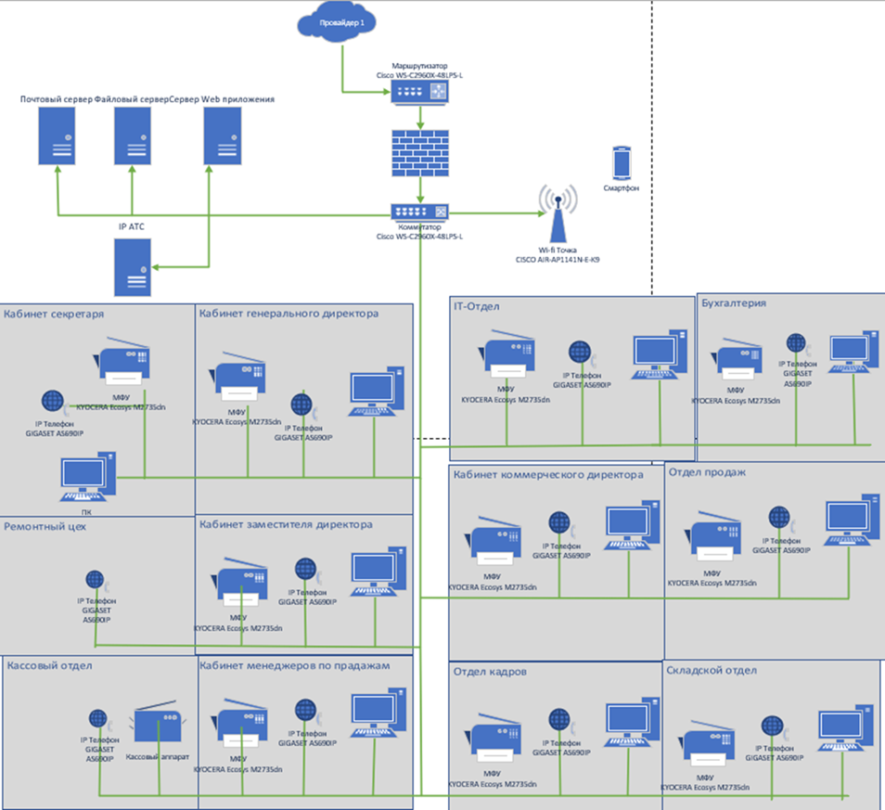
Аналитический этап
Пример заполнения
Актуализация программной и технической архитектуры организации
Рисунок 12. Актуализированная схема аппаратной архитектуры(to-bi)

Slide 40
Аналитический этап
Пример заполнения
Анализ существующих типовых решений для выбранной задачи.
Особенности, достоинства и недостатки их применения для решения выбранной задачи
Например,
На рынке довольно обширный выбор средств для автоматизации расчетов заработной платы сотрудников, но практически нет специализированной программы для расчетов заработной платы фрилансеров, что чаще всего не подходит под специфику. Далее будут рассматриваться программы, наиболее подходящие для выполнения поставленных целей.
Контур.Зарплата (АМБа) - программа позволяет вести ключевые расчеты: заработной платы, отпускных, больничных, командировочных — в полном соответствии с действующим законодательством.
Кроме того, механизм расчетов можно настроить под особенности организации, с учетом системы оплаты труда, утвержденных норм рабочего времени, надбавок за вредность и стаж.
Также программа позволяет формировать всю необходимую отчетность в ФНС, ПФР, ФСС и другие контролирующие органы. Отчеты формируются максимально корректно по имеющимся данным и в соответствии с требованиями действующего законодательства. Их можно напечатать и выгрузить в формате КО для последующей отправки по ТКС.
Кадровые сервисы - программа предоставляет пользователям набор кадровых приказов, которые помогут вести учет движения персонала: приказ на прием работника; приказ на отпуск; приказ на увольнение. Система автоматически подтянет в приказ все необходимые данные, а для увольняющегося сотрудника рассчитает остаток неиспользованного отпуска. До утверждения приказ легко корректировать: менять номер, дату приема / увольнения.

Slide 41
Аналитический этап
Пример заполнения
Анализ существующих типовых решений для выбранной задачи.
Особенности, достоинства и недостатки их применения для решения выбранной задачи
Инфо Бухгалтер 8 - программа для бизнеса, обеспечивающая комплексную автоматизацию всего предприятия, охватывая бухгалтерский, налоговый, складской, кадровый и управленческий учет; тесную связь с корпоративным сайтом; правовую поддержку.
Возможности программы Инфо-Бухгалтер:
1. Автоматический расчёт зарплаты любой сложности.
2. Начисление налогов, связанных с оплатой труда, а также страховых взносов.
3. Формирование и представление документов в ФНС, ПФР и ФСС (в т.ч. по Интернет).
4. Учёт отпускных, больничных, пособий и выплат за счёт ФСС и пр.
5. Все варианты выплат: из кассы, на банковские карточки, переводом.
6. Мощная аналитика, наглядные отчёты и своды.
7. Лёгкость корректировок данных предыдущих периодов.
8. Начисления, удержания, вычеты и выплаты по формулам пользователя.

Slide 42
Аналитический этап
Пример заполнения
Анализ существующих типовых решений для выбранной задачи.
Особенности, достоинства и недостатки их применения для решения выбранной задачи
Вывод о возможности использования типовых решений:
Программные средства довольно похожи по функционалу и занимают одни из лидирующих мест на российском рынке, но в выборе оптимального решения предпочтение было отдано разработке модуля для уже внедренного программного продукта “Cerebro”, исходя из удобства интерфейса для специалистов организации и приспособленности к специфике производственных процессов, а также в целях сокращения дополнительных затрат на новый программный продукт.

Slide 43

Выполнение практического кейс-задания №№… (не менее 5)

Slide 44
Отчетный этап
Выводы о результатах прохождения производственной практики
Примерные вопросы для подведения итогов прохождения производственной практики
В рамках производственной практики как вами осуществлялись:
Разработка моделей интерфейсов пользователей?
Настройка доступа к сетевым устройствам?
Настройка политики безопасности?
Выполнение задач тестирования в процессе внедрения?
Разработка плана резервного копирования?
Создание резервной копии информационной системы?
Создание резервной копии базы данных?
Восстановление данных?
Восстановление работоспособности системы?

Slide 45
Отчетный этап
Пример заполнения
Список используемой литературы
Зараменских, Е. П. Информационные системы: управление жизненным циклом : учебник и практикум для среднего профессионального образования / Е. П. Зараменских. — Москва : Издательство Юрайт, 2023. — 431 с. — (Профессиональное образование). — ISBN 978-5-534-11624-3. — Текст : электронный // Образовательная платформа Юрайт [сайт]. — URL: https://urait.ru/bcode/518514.
Проектирование информационных систем : учебник и практикум для среднего профессионального образования / Д. В. Чистов, П. П. Мельников, А. В. Золотарюк, Н. Б. Ничепорук ; под общей редакцией Д. В. Чистова. — Москва : Издательство Юрайт, 2023. — 258 с. — (Профессиональное образование). — ISBN 978-5-534-03173-7. — Текст : электронный // Образовательная платформа Юрайт [сайт]. — URL: https://urait.ru/bcode/513630.
Грекул, В. И. Проектирование информационных систем : учебник и практикум для среднего профессионального образования / В. И. Грекул, Н. Л. Коровкина, Г. А. Левочкина. — Москва : Издательство Юрайт, 2023. — 385 с. — (Профессиональное образование). — ISBN 978-5-534-12104-9. — Текст : электронный // Образовательная платформа Юрайт [сайт]. — URL: https://urait.ru/bcode/518749.
Плахотникова, М. А. Информационные технологии в менеджменте : учебник и практикум для среднего профессионального образования / М. А. Плахотникова, Ю. В. Вертакова. — 2-е изд., перераб. и доп. — Москва : Издательство Юрайт, 2023. — 326 с. — (Профессиональное образование). — ISBN 978-5-534-09488-6. — Текст : электронный // Образовательная платформа Юрайт [сайт]. — URL: https://urait.ru/bcode/513284.
Моргунов, А. Ф. Информационные технологии в менеджменте : учебник для среднего профессионального образования / А. Ф. Моргунов. — 2-е изд., перераб. и доп. — Москва : Издательство Юрайт, 2023. — 310 с. — (Профессиональное образование). — ISBN 978-5-534-13830-6. — Текст : электронный // Образовательная платформа Юрайт [сайт]. — URL: https://urait.ru/bcode/516848.
Нетесова, О. Ю. Информационные системы и технологии в экономике : учебное пособие для вузов / О. Ю. Нетесова. — 3-е изд., испр. и доп. — Москва : Издательство Юрайт, 2022. — 178 с. — (Высшее образование). — ISBN 978-5-534-08223-4. — Текст : электронный // Образовательная платформа Юрайт [сайт]. — URL: https://urait.ru/bcode/491479.

